Slide 1

Part 1. Model Test
Part 2. Feature Map
한 쌍의 작물 이미지를 입력 받아 해당 작물의 생육 기간을 예측하는 모델 개발 및 성능 테스트
학습된 모델 기반 Feature Map 시각화를 통해 CNN이 이미지를 이해하는 방식 살펴보기

Slide 2
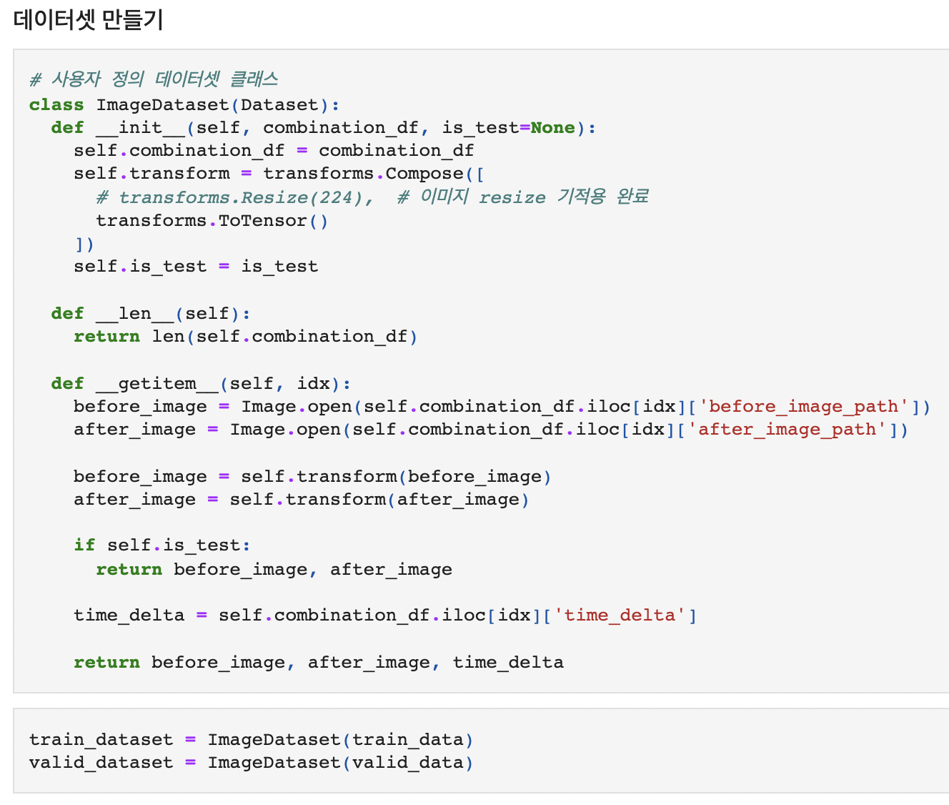
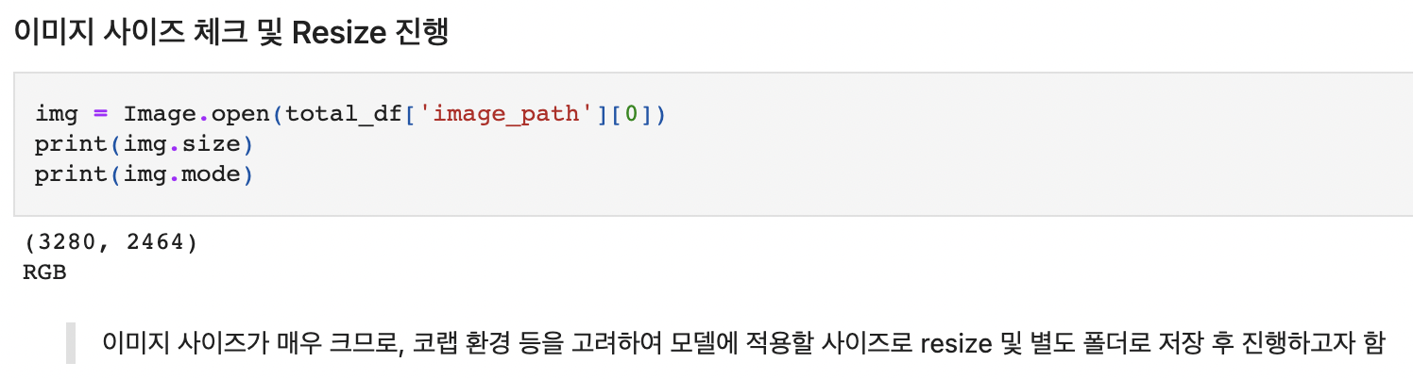
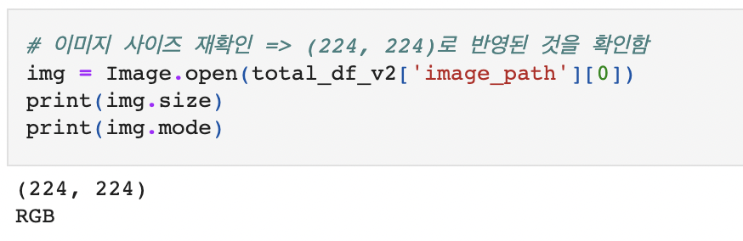
Part 1. Model Test
1) Baseline구성 및 데이터셋 생성
baseline 구성 및 기본 셋팅
- 모델 : mobilenet_v2 활용 - learning rate : 0.00005
데이터 전처리
- 이미지 사이즈가 크므로 효과적인 학습 진행을 위해
이미지 Resize
데이터셋 생성
- 작물별 2개 이미지 랜덤 추출 및 각각의 time_delta 계산

Slide 3
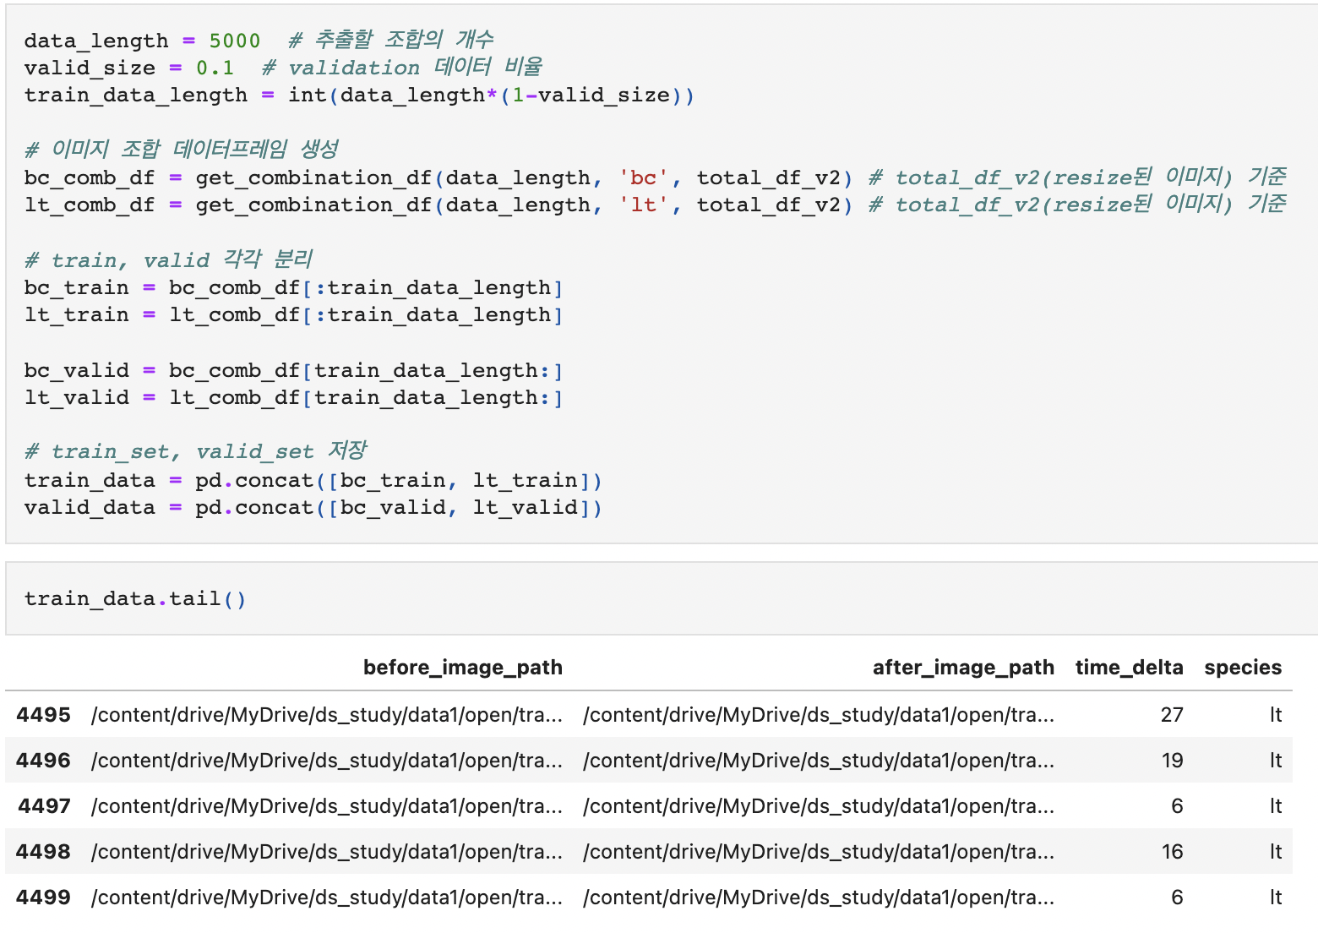
Part 1. Model Test
2) 기본 셋팅 및 테스트(1차)
주요 셋팅 현황
- 모델 : mobilenet_v2 활용
- learning rate : 0.00005
- epochs : 10
- batch_size : 64
데이터셋 생성 현황
- 작물별 2개 이미지 랜덤 추출한 5000개 데이터 기준 학습 진행
- train, validation 비율 => 9 : 1
테스트 결과 SCORE (DACON 제출 후 산출된 점수 기준)
- public : 8.109
- private : 8.243

Slide 4
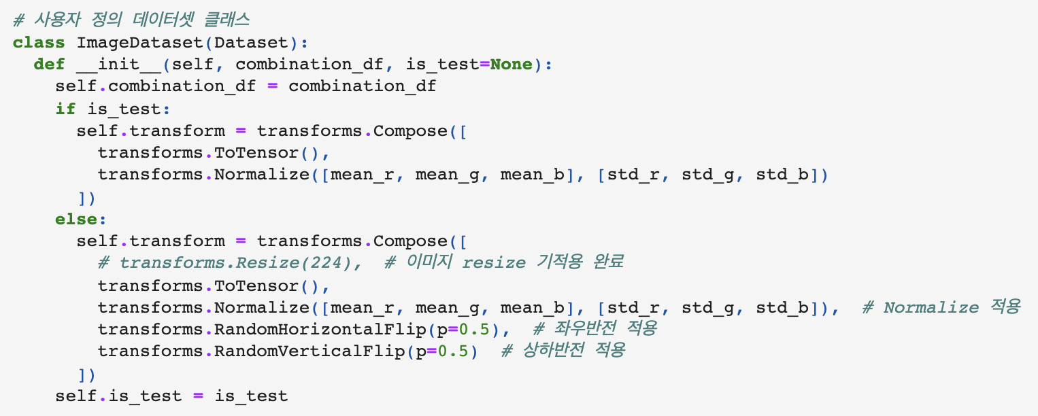
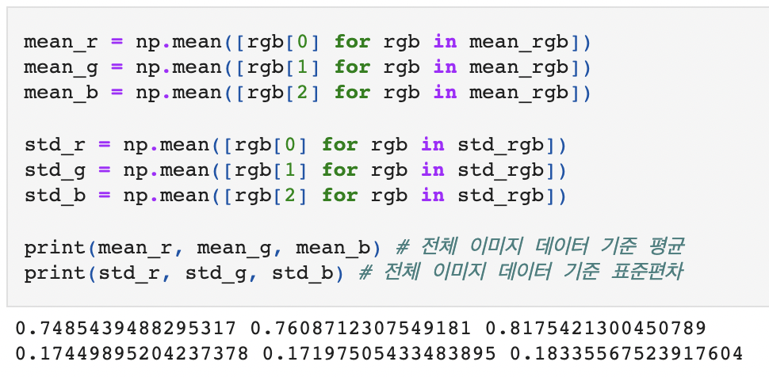
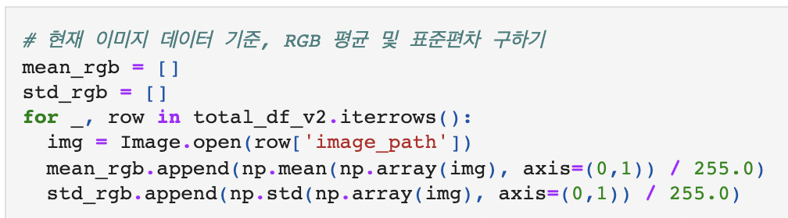
Part 1. Model Test
3) 추가 셋팅 및 테스트(2차)
추가 셋팅 1. Normalize transformation
내용
- 현재 이미지 데이터 기준, RGB 평균 및 표준편차 산출 후 적용
테스트 결과 SCORE (DACON 제출 후 산출된 점수 기준)
- public : 8.053
- private : 8.278
추가 셋팅 2. 상하반전, 좌우반전 transformation
내용
- RandomHorizontalFlip(p=0.5), RandomVerticalFlip(p=0.5) 적용
테스트 결과 SCORE (DACON 제출 후 산출된 점수 기준)
- public : 6.875
- private : 7.010

Slide 5
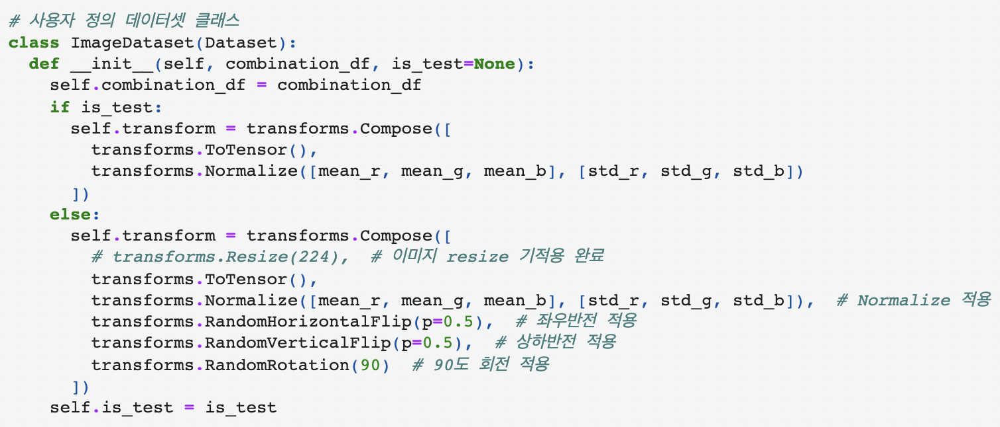
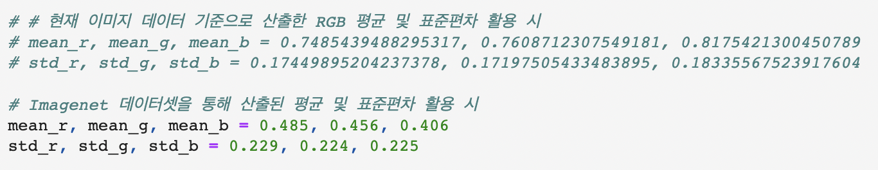
Part 1. Model Test
[BEST SCORE : 6.326]
4) 추가 셋팅 및 테스트(3차)
추가 셋팅 1. 이상치 검토 및 훈련 데이터 제외
내용
- 훈련 데이터 중 "BC_03" 폴더 이미지의 경우
작물의 생육 상태가 이상치로 판단되어 제외 처리 후 테스트
- 테스트 결과 오히려 제외 전보다 모델의 성능이 떨어짐(public : 7.078)
=> 제외 전 데이터 기준으로 이후 테스트 진행
추가 셋팅 2. 90도 회전 transformation
내용
- RandomRotation(90) 적용
- 로테이션만 추가한 것임에도 앞선 테스트(2차) 대비 성능이 향상됨(public : 6.326)
추가 셋팅 3. Normalize transformation
내용
- Imagenet 데이터셋 기준으로 산출된 평균 및 표준편차를 사용함
- 테스트 결과 public 기준 성능 소폭 향상, private 기준 성능 약간 저하됨
- 종합적으로 봤을 때, 기존 대비 유의미한 성능 향상은 없는 것으로 판단
=> 현재 데이터 기준으로 산출한 평균, 표준편차를 사용하여 이후 테스트 진행

Slide 6
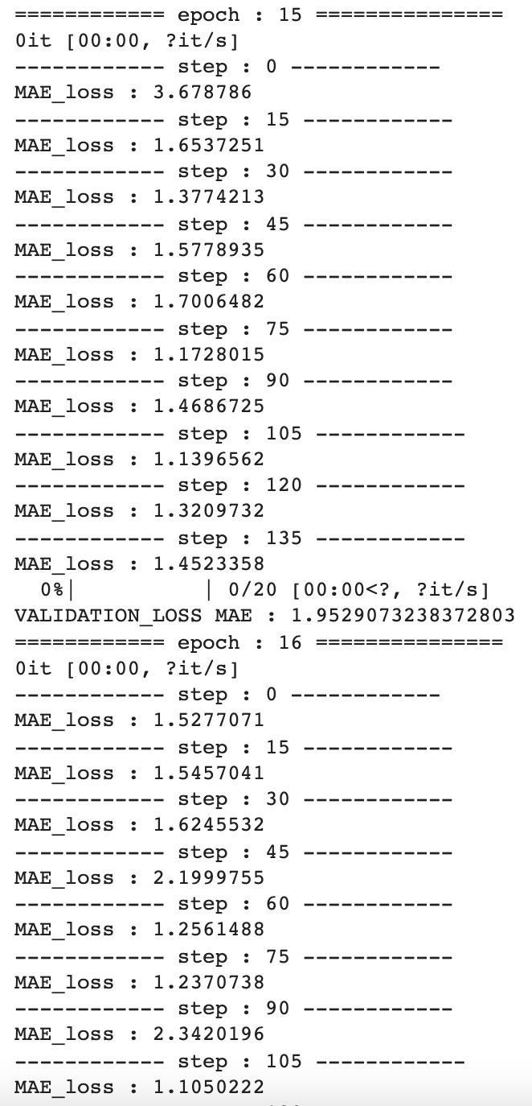
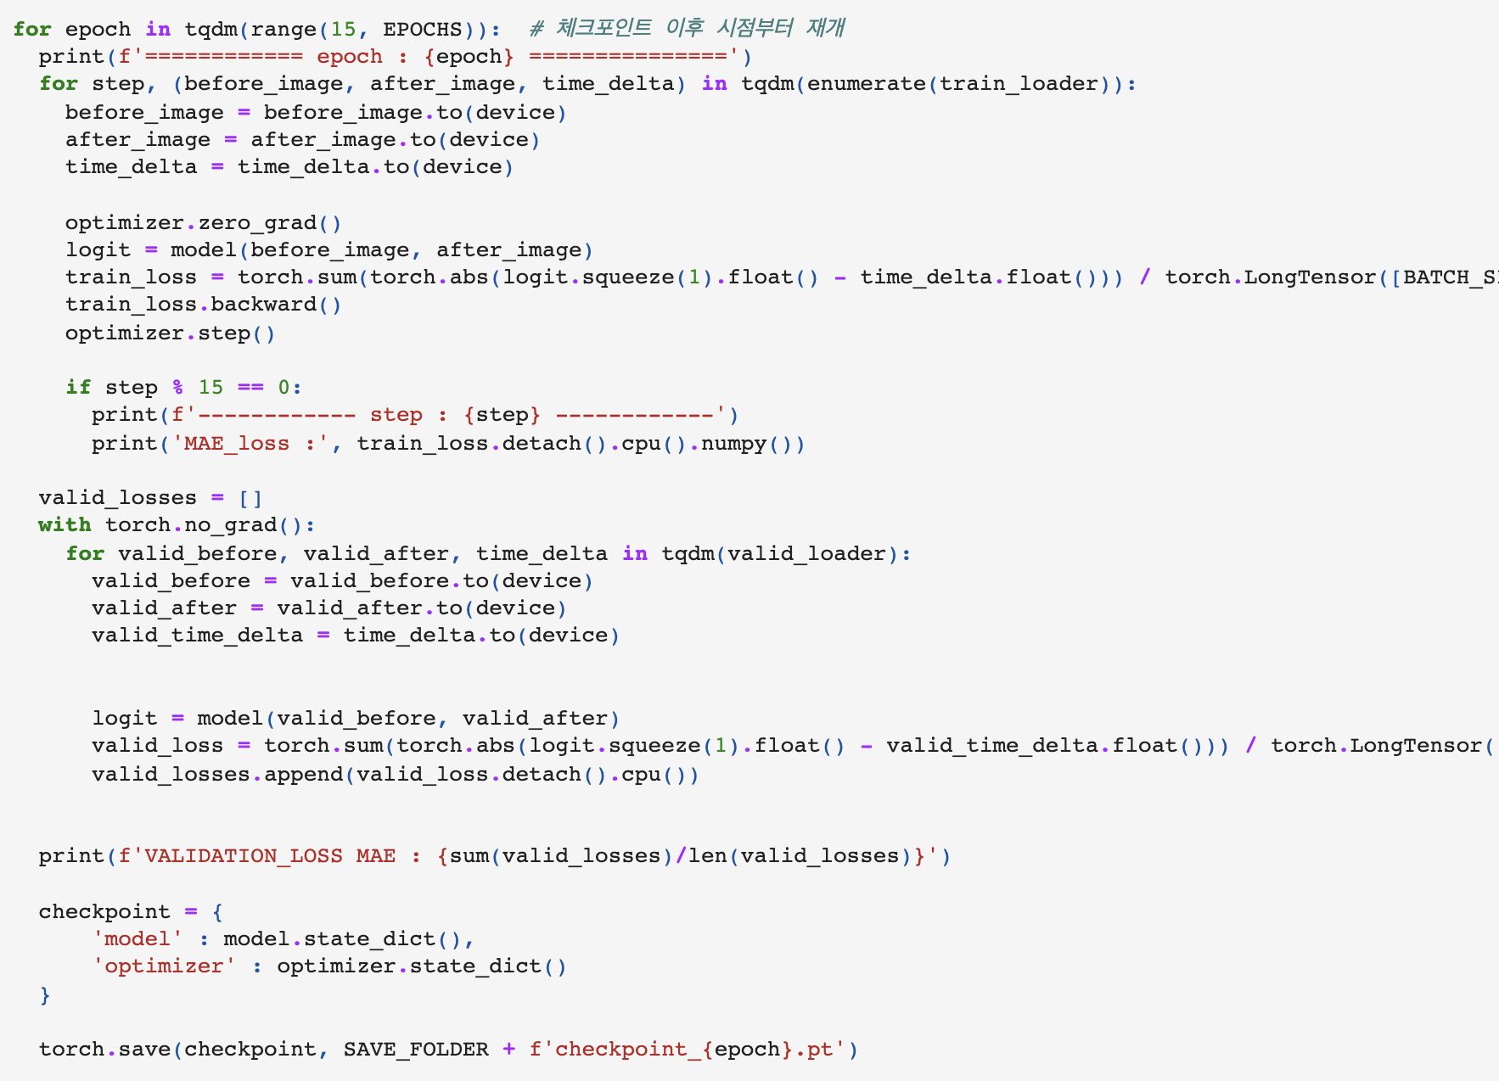
Part 1. Model Test
[BEST SCORE : 5.820]
5) 현 모델 기준 epochs 셋팅 및 테스트(4차)
1. epochs 15
- 오히려 epochs 10일 때 보다 모델의 성능이 떨어진 것으로 확인됨
(public : 6.498)
2. epochs 20
- epochs 15는 물론이고, epochs 10일 때 보다 모델의 성능이 향상된
것으로 확인됨(public : 6.067)
3. epochs 19
- 20번의 epoch 중, validation 데이터 기준 성능이 가장 좋게 나타났던
model state를 불러와 테스트 진행
- 지금까지의 테스트 중, 가장 좋은 성능을 나타냄
=> public 기준 RMSE 5점대 최초 진입(public : 5.820)

Slide 7
Part 1. Model Test
[BEST SCORE : 5.820]
6) learning rate 조정, epochs 셋팅 및 테스트(5차)
1. lr 0.00003, epochs 30
- 기존 20번의 epoch 결과 model state를 불러온 뒤, 조정한 learning rate 기준으로 추가 10 epoch 진행함
- 기대와 달리 오히려 기존 대비 성능이 저하된 것으로 확인됨(public : 6.323)
2. lr 0.00003, epochs 28
- 30번의 epoch 중, validation 데이터 기준 성능이 가장 좋게 나타났던 model state를 불러와 테스트 진행
- public 기준 다시 5점대에 진입하긴 했으나, 기존 모델의 성능 대비 향상되지는 않은 것으로 확인됨(public : 5.873)
3. lr 0.00001, epochs 40
- 기존 30번의 epoch 결과 model state를 불러온 뒤, 조정한 learning rate 기준으로 추가 10 epoch 진행함
- 기대와는 달리 성능이 오히려 저하된 것으로 나타남(public : 6.407)
4. lr 0.00001, epochs 32
- 40번의 epoch 중, validation 데이터 기준 성능이 가장 좋게 나타났던 model state를 불러와 테스트 진행
- 마찬가지로 기존 대비 성능이 좋지 못한 것으로 확인됨(public : 6.247)
=> 본 모델 기준으로 약 20 epochs 이후에는 과적합이 나타난 것으로 추정됨

Slide 8
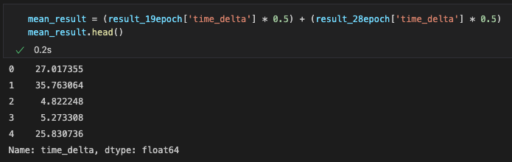
Part 1. Model Test
[BEST SCORE : 5.812]
7) 2개 모델 예측결과 앙상블 및 테스트(6차)
1. 성능이 가장 좋았던 2개 모델 예측결과 앙상블
내용
- epochs 19 모델과 epochs 28 모델이 예측한 결과를 5:5로 앙상블 진행
- 테스트 결과, 큰 폭은 아니지만 아래와 같이 SCORE가 약간 개선되었음
- 이는 지금까지의 테스트 중 가장 좋은 SCORE로, 서로 다른 모델간의 앙상블로 인해 성능이 개선된 것으로 확인됨
테스트 결과 SCORE (DACON 제출 후 산출된 점수 기준)
- public : 5.812
- private : 6.026

Slide 9
Part 1. Model Test
Part 2. Feature Map
한 쌍의 작물 이미지를 입력 받아 해당 작물의 생육 기간을 예측하는 모델 개발 및 성능 테스트
학습된 모델 기반 Feature Map 시각화를 통해 CNN이 이미지를 이해하는 방식 살펴보기

Slide 10
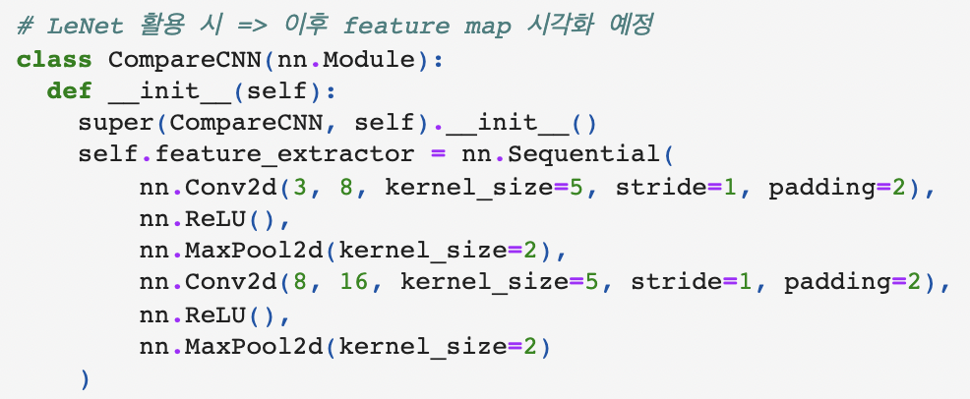
Part 2. Feature Map
1) LeNET 기반으로 모델 학습 진행
기본적인 LeNet 구조를 활용해 CNN이 이미지를 이해하는 방식에 대해 살펴보고자 함
- 오른쪽 이미지와 같은 구조의 첫번째 레이어에서 Feature Map을 뽑아낸 뒤, 추출된 8개 채널별로 시각화 및 비교 예정
단계별 학습 진행
- 학습 단계는 앞서 MobileNet에 적용했던 기준과 동일하게 적용함
- lr 0.00005 기준으로 20 epochs 진행
- lr 0.00003 기준으로 추가 10 epochs 진행 => 누적 30 epochs
- lr 0.00001 기준으로 추가 10 epochs 진행 => 누적 40 epochs
- 학습된 모델의 상태 및 성능수준에 따라 동일한 이미지에 대해
Feature Map이 어떻게 달라지는지 비교해보고자 함
모델의 최종 성능이 중요한 Part는 아니므로,
절대적인 모델의 성능 수치보다는 학습 초반과 후반의
상대적인 성능 변화 수치를 참조하며 진행하고자 함

Slide 11
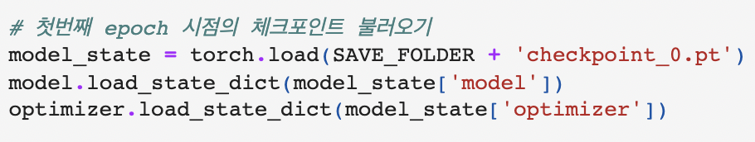
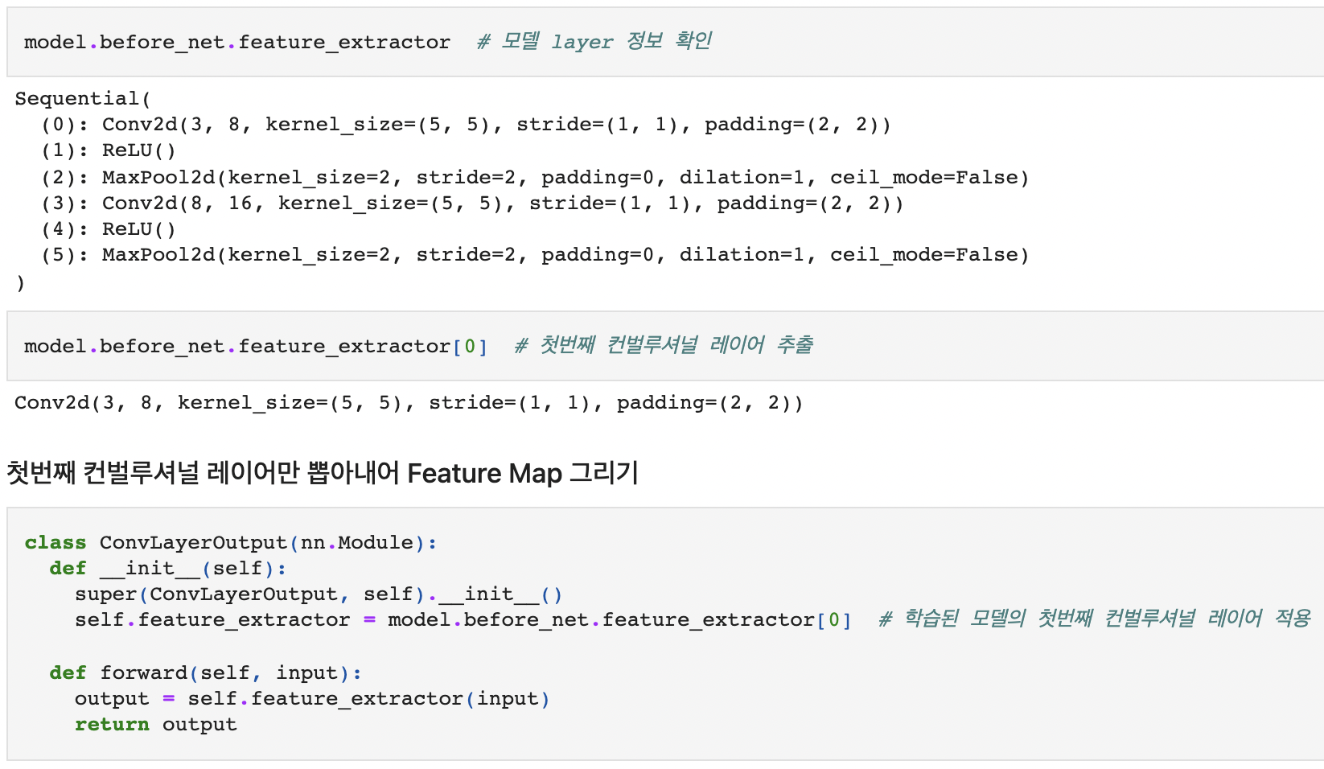
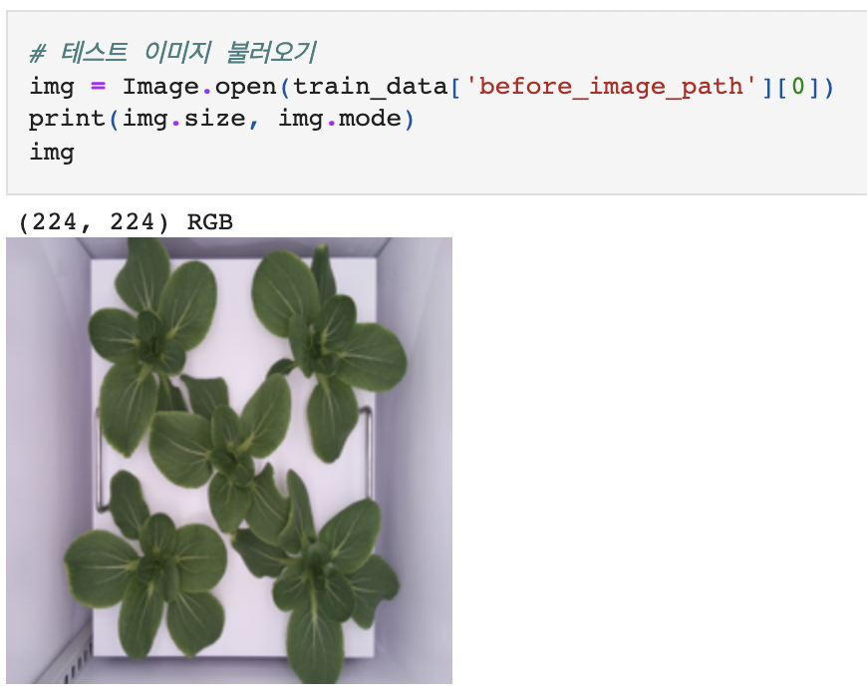
Part 2. Feature Map
2) 학습된 LeNET 모델별 Feature Map 시각화 및 비교
Feature Map 시각화 준비
- 해당 시점의 체크포인트 불러오기 => Model에 반영
- 모델 layer 정보 확인 및 첫번째 Conv2d 레이어 추출
- 1차 테스트 원본 이미지 출력 및 모양 확인

Slide 12
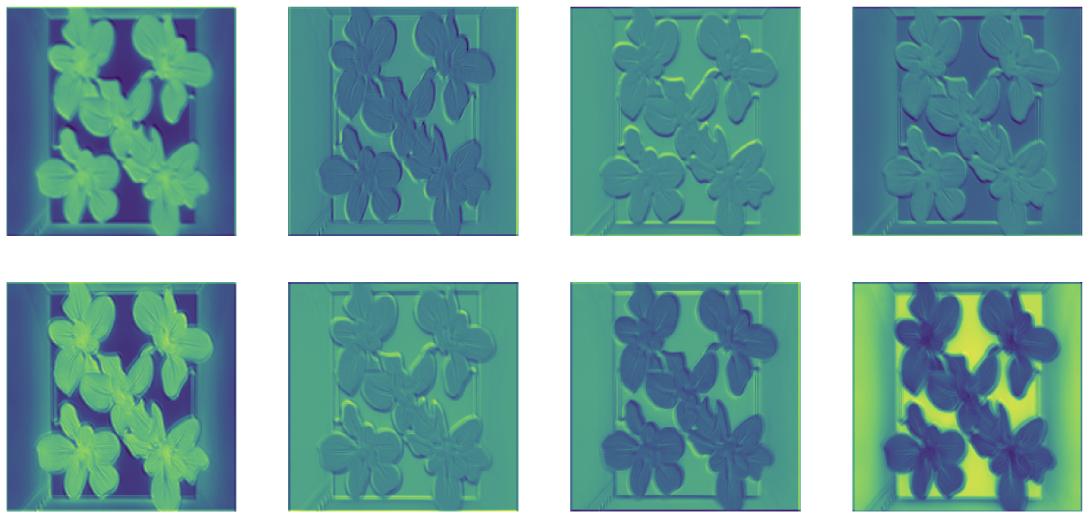
Part 2. Feature Map
2) 학습된 LeNET 모델별 Feature Map 시각화 및 비교
Feature Map 시각화
- 8개 채널별로 이미지의 서로 다른 부분에 집중해 특성을 추출하고 있는 것으로 확인됨

Slide 13
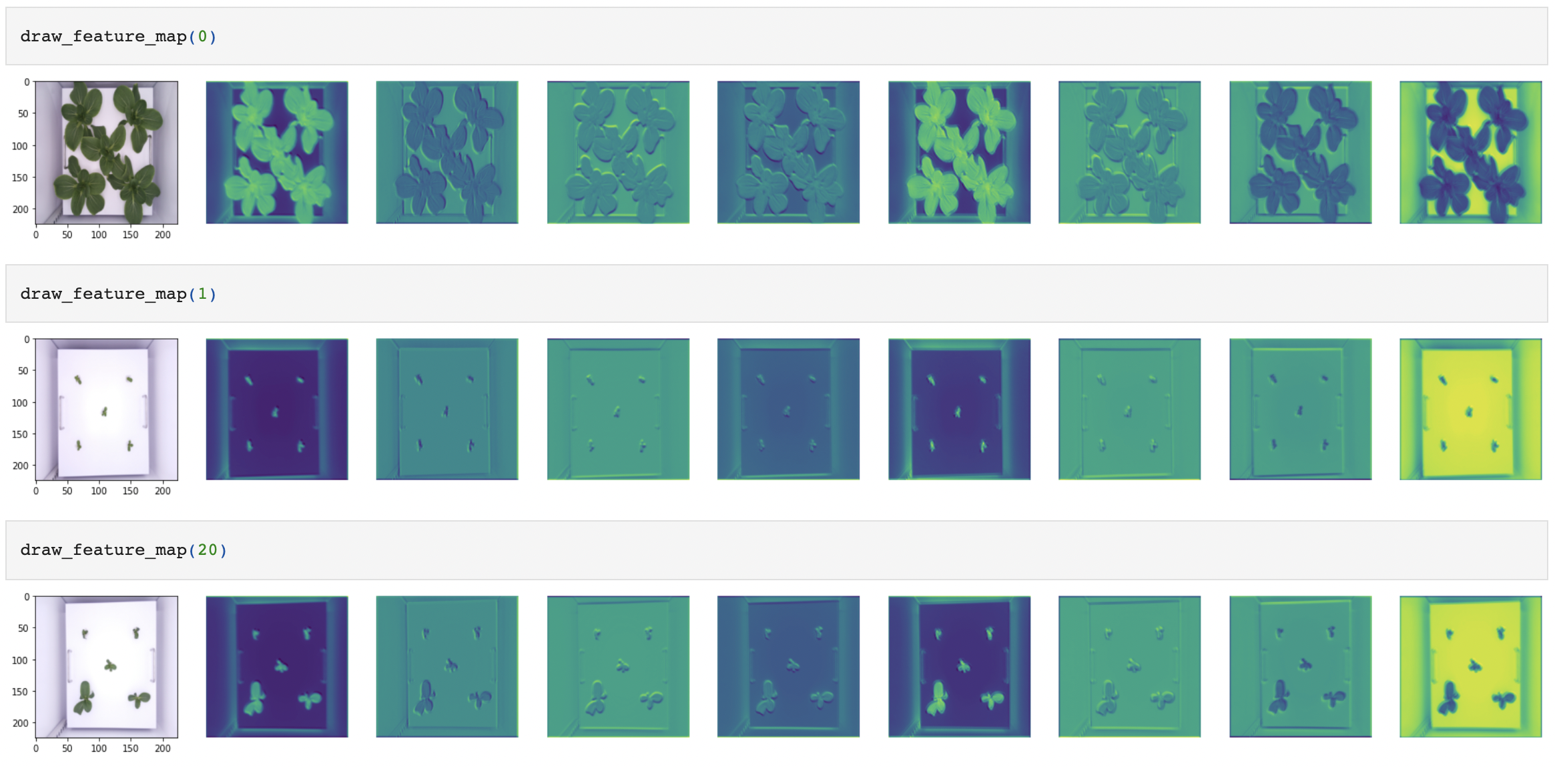
Part 2. Feature Map
2) 학습된 LeNET 모델별 Feature Map 시각화 및 비교
모델 성능에 따른 비교 1) 첫번째 epoch 시점의 모델 기준 Feature Map 확인
- 해당 모델의 VALIDATION_LOSS MAE : 5.205 수준

Slide 14
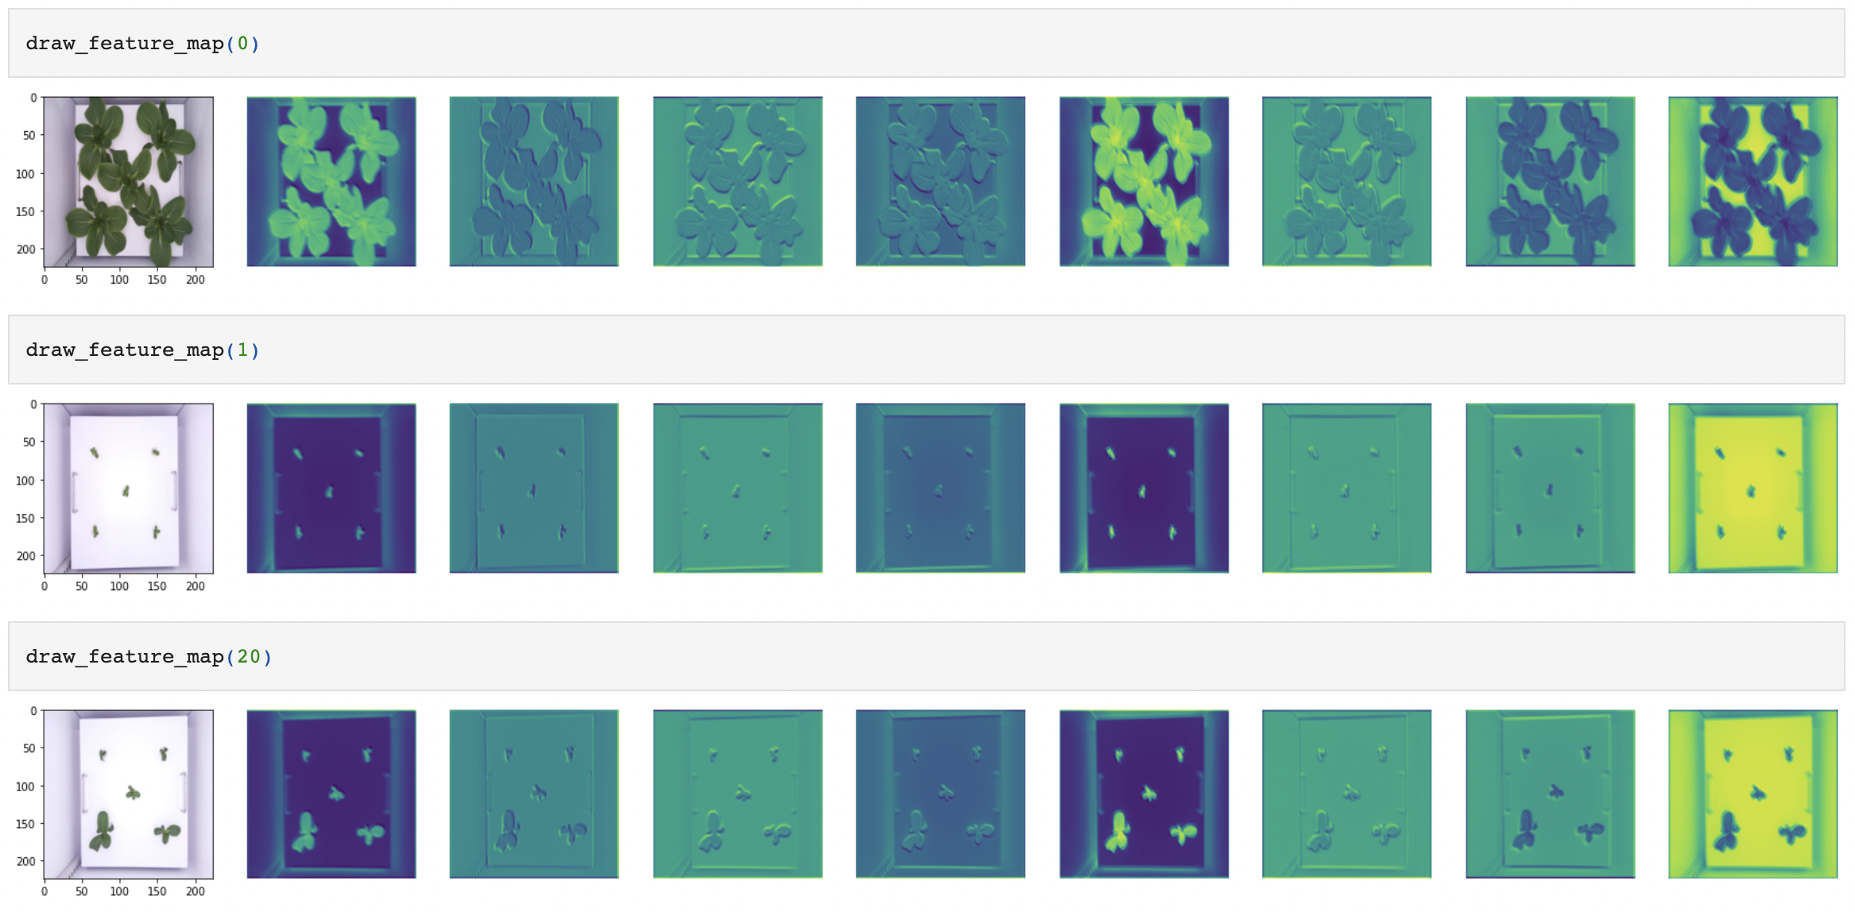
Part 2. Feature Map
2) 학습된 LeNET 모델별 Feature Map 시각화 및 비교
모델 성능에 따른 비교 2) 10번째 epoch 시점의 모델 기준 Feature Map 확인
- 해당 모델의 VALIDATION_LOSS MAE : 3.469 수준

Slide 15
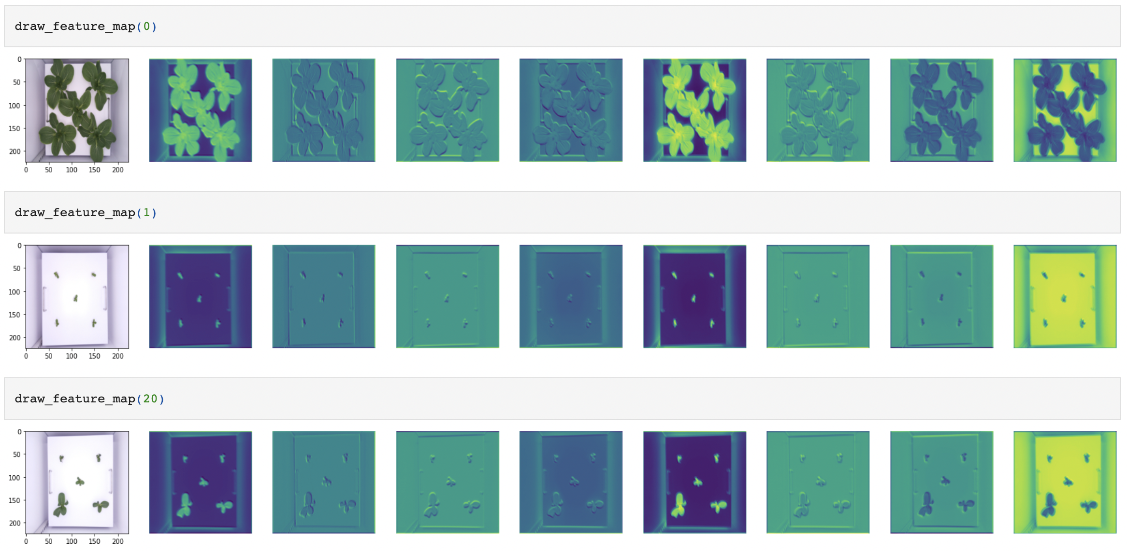
Part 2. Feature Map
2) 학습된 LeNET 모델별 Feature Map 시각화 및 비교
모델 성능에 따른 비교 3) 39번째 epoch 시점의 모델 기준 Feature Map 확인
- 해당 모델의 VALIDATION_LOSS MAE : 2.290 수준

Slide 16
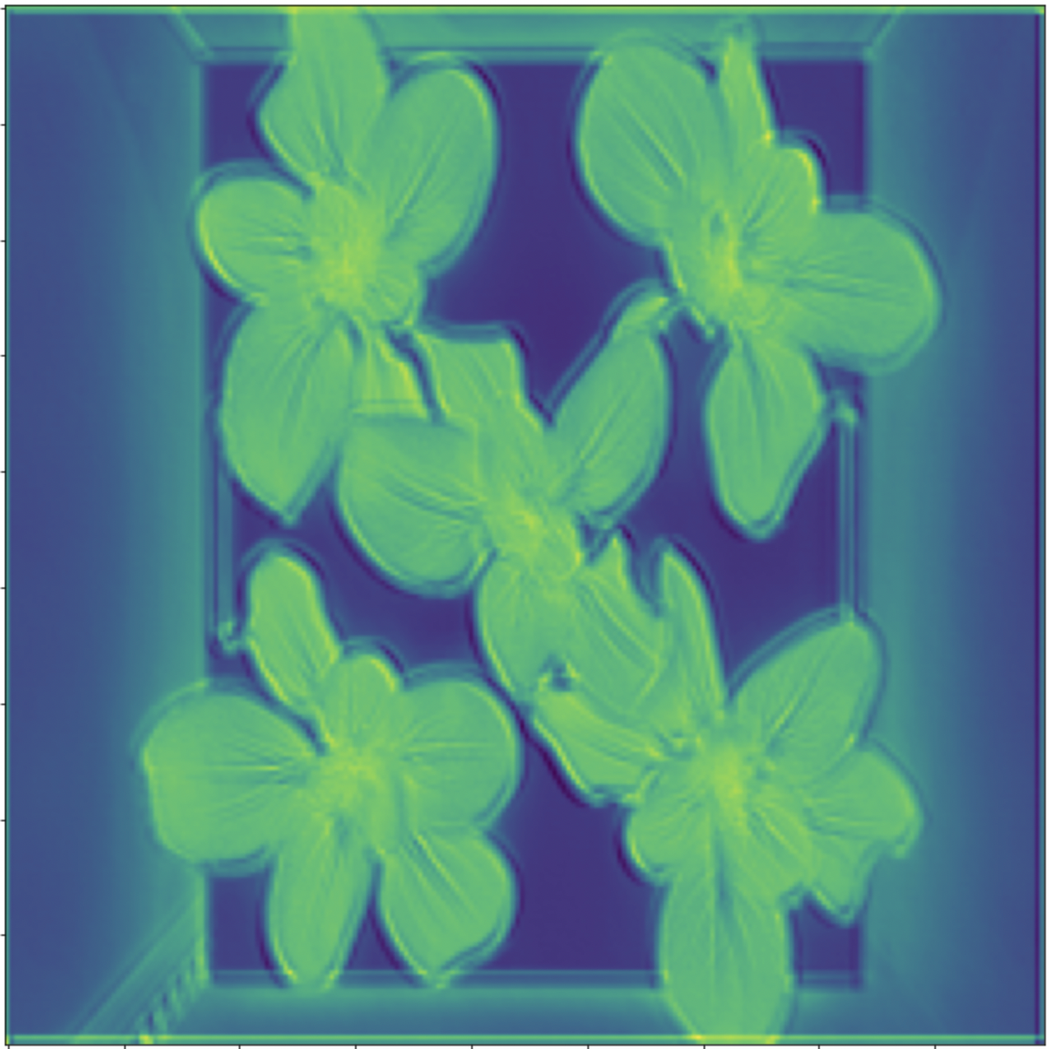
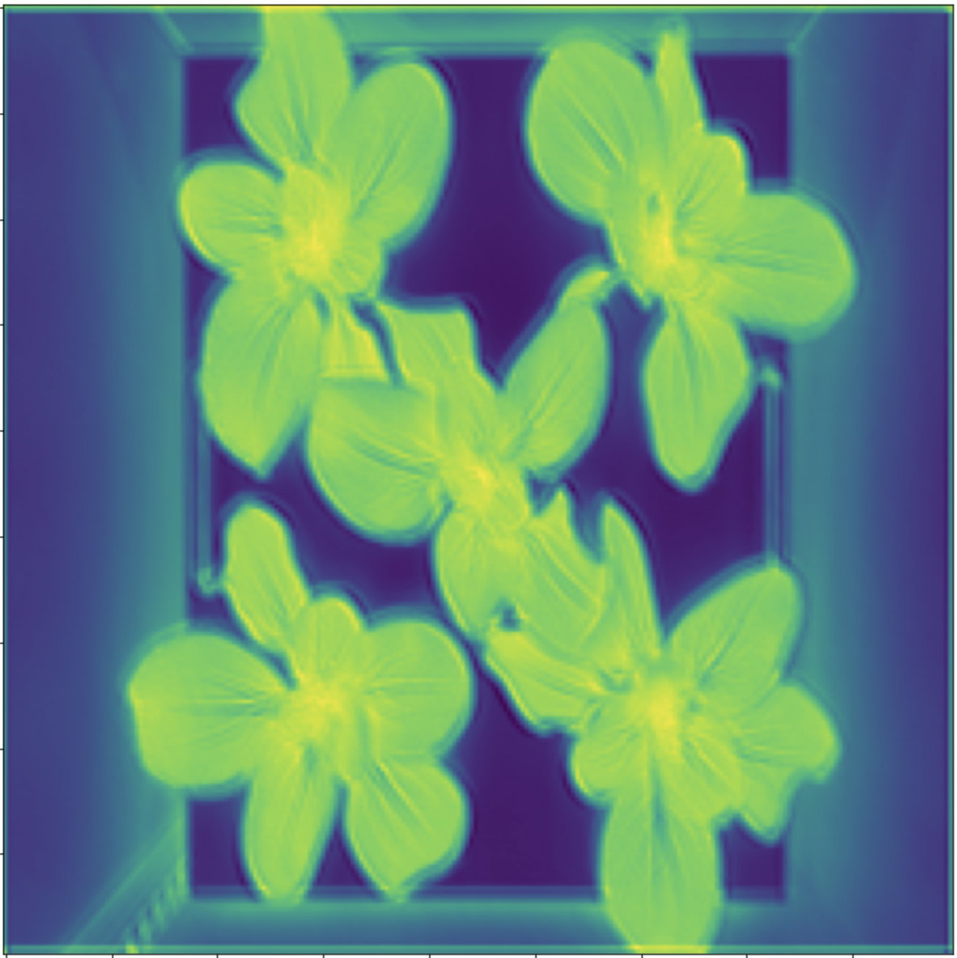
Part 2. Feature Map
2) 학습된 LeNET 모델별 Feature Map 시각화 및 비교
모델 성능에 따른 비교 4) Feature Map 1개 채널을 확대하여 모델간 비교
<첫번째 epoch 시점의 모델 기준>
<39번째 epoch 시점의 모델 기준>

